Slide 1

TRƯỜNG TIỂU HỌC HÙNG THẮNG
CHÀO MỪNG QUÝ THẦY CÔ
VỀ THĂM LỚP 5B
GV: Vũ Thị Duyên
Bring the attention of your audience over a key concept using icons or illustrations

Slide 2


Slide 3
Đặt tính rồi tính:
2 436 + 4 322

Slide 4
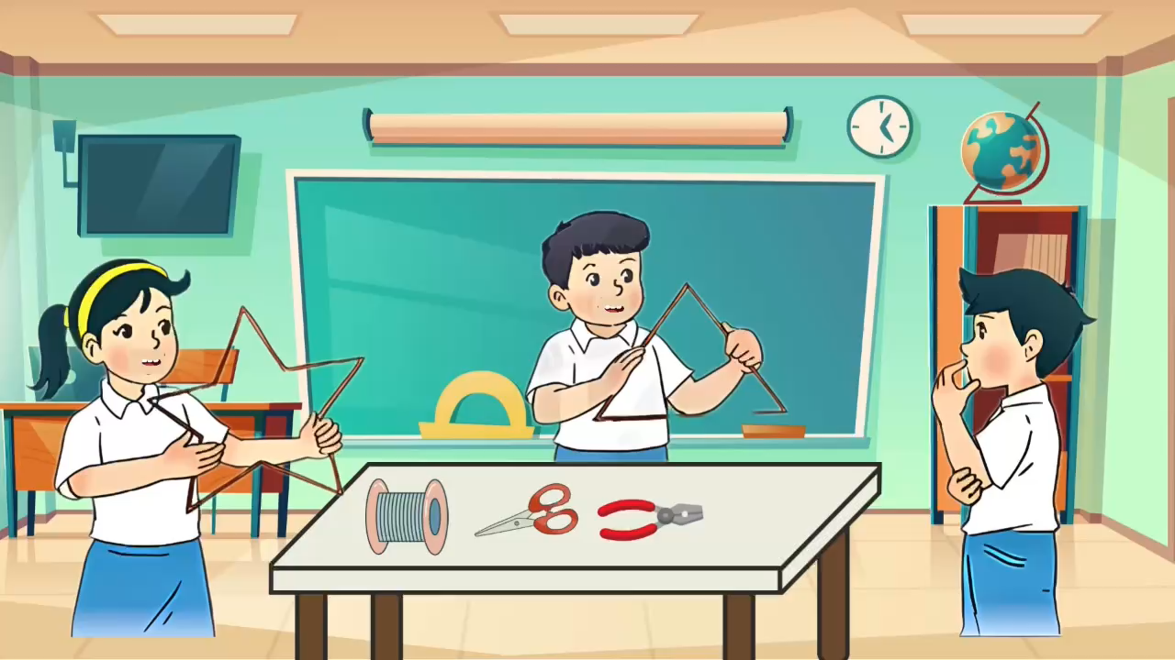
Mình uốn thành hình tam giác hết 1,26m dây đồng
Cả hai bạn dùng hết bao nhiêu mét dây đồng nhỉ?
Mình uốn thành hình tam giác hết 1,65m dây đồng

Slide 6
165
1,65
+
+
126
1,26
291
2,91

Slide 7
Ví dụ b: Đặt tính rồi tính 24,5 + 3,84 = ?

Slide 8
Ví dụ b: Đặt tính rồi tính 24,5 + 3,84 = ?
24,5
2
,
5
4
+
,
8
3,84
3
4
28,34
2
8
,
3
4

Slide 10


Câu 1:
Phép tính trên đúng hay sai
5,4
+
3,9
S
8,13
5
8
3
7
10
4
2
6
9
0
1

Slide 11
Câu 2:
Điền Đ hoặc S vào ô vuông
2,45
+
4,37
Đ
6,82
10
9
6
8
5
1
3
0
2
7
4

Slide 12
Câu 3:
Phép tính trên đúng hay sai
6,53
+
12,8
S
78,1
5
8
3
7
4
2
6
9
0
10
1

Slide 13
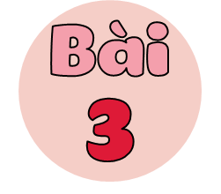
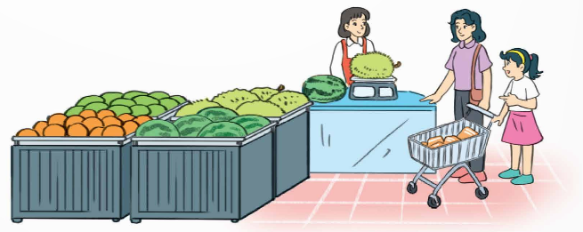
Mai cùng mẹ đi siêu thị mua quả dưa hấu cân nặng 4,65 kg và quả mít cân nặng 5,8 kg. Hỏi cả quả dưa hấu và quả mít cân nặng bao nhiêu ki-lô-gam?

